Slide 1




2019
01
面向对象01
by--乔木老师 QQ:1919270709

Slide 2


目录
01
默认参数
02
关键字参数
03
可变参数
04
字典参数

Slide 3
目录
05
递归函数
06
匿名函数
07
08

Slide 4
面向对象
面向过程:
1.买菜 > 2.洗菜 > 3.切菜 > 4.炒菜 > .... > 洗碗。
面向对象:
妈, 我饿了。

Slide 5
面向对象
群体:
“妈妈” → 抽象 → 类
个体:
“李妈妈”→ 具体 → 对象

Slide 6
类
类是对一系列事物的统称, 同类事物必定具有相同的特征。
特征分类:
状态 → 变量 (成员变量)
行为 → 方法 (成员方法)
统称为: 类的成员

Slide 7
类的定义
定义格式一:
class 类名:
pass
定义格式二:
class 类名:
成员
类命名规范: 大驼峰命名规则

Slide 8
创建对象
创建格式:
变量名 = 类名()
注意:
创建对象不限制数量

Slide 9
类成员
成员变量:
成员变量用于描述对象的固有状态。

Slide 10
成员变量
定义格式一:
class 类名:
def __init__(self):
self.变量名1 = 值1
self.变量名2 = None
......
调用格式: 取值: 对象名.变量名
赋值: 对象名.变量名 = 值

Slide 11
成员变量
定义格式二:
对象名.变量名 = 值
调用格式:
取值: 对象名.变量名
赋值: 对象名.变量名 = 值

Slide 12
成员变量
两种变量定义的区别:
在类定义中声明的变量为 公有变量/公有属性 ,每个对象均拥有此变量对应的属性
在创建对象后声明的变量为 独有变量/独有属性 , 仅当前对象存在此变量对应的属性

Slide 13
成员方法
成员方法用于描述对象的固有行为

Slide 14
成员方法
定义格式一:
class 类名:
def 方法名(self):
方法体
调用格式一:
对象名.方法名()
self 仅在声明时占位, 无需传递具体参数

Slide 15
成员方法
定义格式二:
class 类名:
def 方法名(self,形参1,形参2,.......):
方法体
调用格式一:
对象名.方法名(实参1,实参2,......)
self 仅在声明时占位, 无需传递具体参数

Slide 16
__init__
__init__() 方法在创建对象时被运行, 无需手工调用即可执行。
对于程序中声明, 定义的方法在特定的时机便会自动执行的方法, 称为魔术方法。

Slide 17
可变参数
可变参数定义格式:
def 函数名(*形参,......)
函数体
......
调用格式:
函数名(实参1,.......)

Slide 18
可变参数
可变参数是对调用时传入的参数进行自动组包, 将用户传入的数据以元组的形式保存并传递给函数。
在同一个函数参数定义中, 只能定义一个可变参数。
调用规则:
位置参数根据位置和数量进行赋值。
可变参数接收位置参数后默认参数前的所有的值。
默认参数如需传值使用关键字参数的形式写在可变参数传值的后面

Slide 19
字典参数
字典参数:
函数在定义时使用一个形参可以接收调用时传入的未定义的关键字参数, 对应的形参称为字典参数。

Slide 20
字典参数
字典参数定义格式:
def 函数名(**形参)
函数体
......
调用格式:
函数名(未被定义的变量名 = 实参1,......)

Slide 21
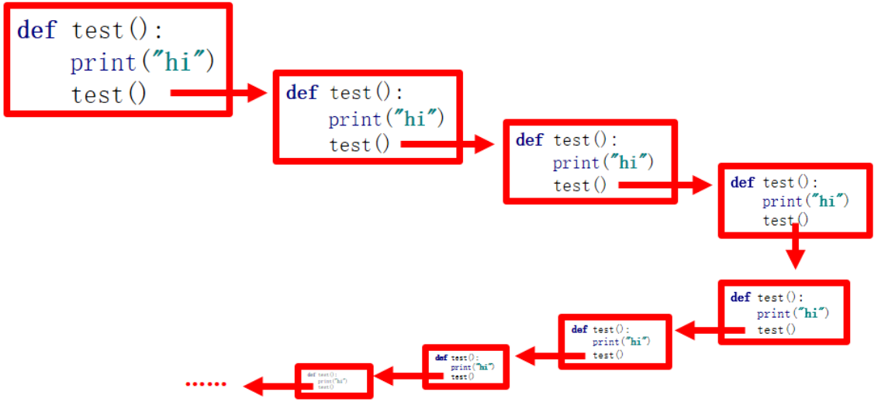
递归函数
递归函数是在当前函数体内出现了对自身函数的调用

Slide 22
递归函数
递归函数的要求:
1.要出现自身调用自身的现象
2.要具有明确的结束标志

Slide 23
匿名函数
匿名函数定义格式:
函数名 = lambda 形参 : 返回值
匿名函数调用格式:
结果 = 函数名(实参)
匿名函数定义并调用格式:
结果 = (lambda 形参 : 返回值)(实参1`)

Slide 24
THANKS
谢谢您的聆听
--by 乔木老师

